Slide 1

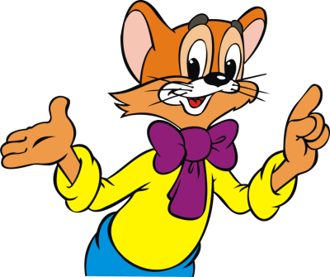
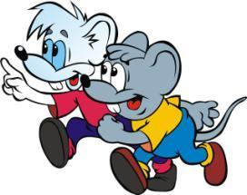
Составила Балберова Е.В.
МОУ СОШ №3 г. Ртищево
Тренажёр
«Перенос
слова»
?
НАЧАТЬ

Slide 2

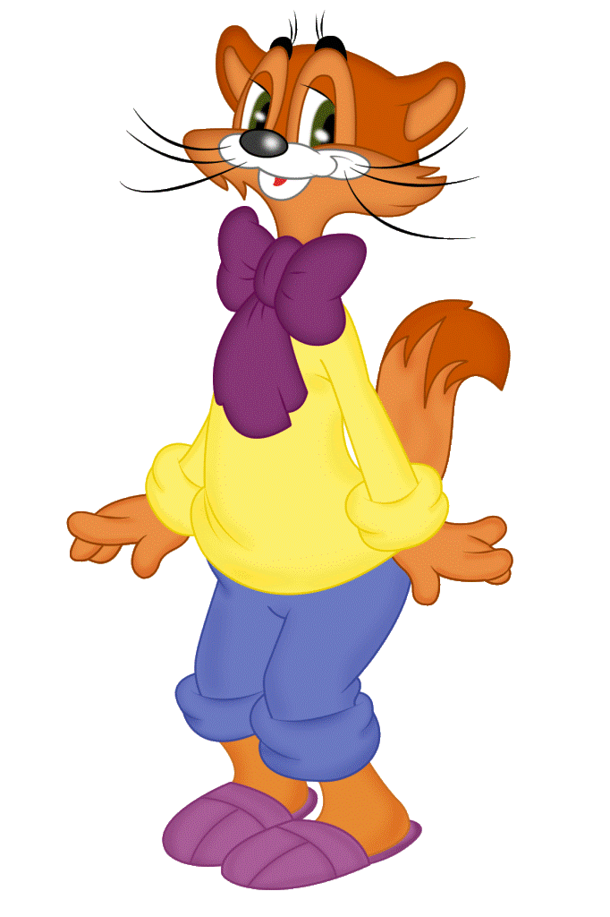
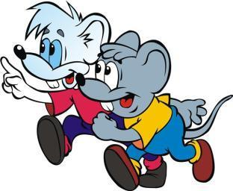
ЗАПОМНИ!
1.Слова надо переносить по слогам (бе-рё-за).
2.Буквы ь,ъ,й не переносятся на следующую строку (буль-он, отъ-езд, чай-ка).
3.Нельзя оставлять на строке или переносить одну букву.
4.Две одинаковые буквы в середине слова разделяются переносом (кас-са)
Желаю успеха!
ПРОДОЛЖИТЬ

Slide 3


Как перенести
слово « молоток » ?
мол-оток
моло-ток
молот-ок
ПРОДОЛЖИТЬ

Slide 4
Как перенести
слово « осень » ?
о-сень
ос-ень
осень
ПРОДОЛЖИТЬ

Slide 5
Как перенести
слово « майка » ?
ма-йка
майк-а
май-ка
ПРОДОЛЖИТЬ

Slide 6
Как перенести
слово « классный » ?
класс-ный
клас-сный
кла-ссный
ПРОДОЛЖИТЬ

Slide 7
Как перенести
слово « мальчик » ?
маль-чик
ма-льчик
мал-ьчик
ПРОДОЛЖИТЬ

Slide 8
Как перенести
слово « лошадь » ?
лош-адь
ло-шадь
лоша-дь
ПРОДОЛЖИТЬ

Slide 9
Как перенести
слово « пальто » ?
пал-ьто
па-льто
паль-то
ПРОДОЛЖИТЬ

Slide 10
Как перенести
слово « осенний » ?
осен-ний
осенн-ий
осе-нний
ПРОДОЛЖИТЬ

Slide 11
Как перенести
слово « корова » ?
кор-ова
коро-ва
коров-а
ПРОДОЛЖИТЬ

Slide 12
Как перенести
слово « чайник » ?
чайн-ик
ча-йник
чай-ник
ПРОДОЛЖИТЬ

Slide 13
Как перенести
слово « медведь » ?
мед-ведь
ме-дведь
медве-дь
ПРОДОЛЖИТЬ

Slide 14
Как перенести
слово « осина » ?
о-сина
ос-ина
оси-на
ПРОДОЛЖИТЬ

Slide 15
Как перенести
слово « объявление » ?
объявл-ение
об-ъявление
объ-явление
ПРОДОЛЖИТЬ

Slide 16
Как перенести
слово « друзья » ?
друз-ья
дру-зья
друзь-я
ПРОДОЛЖИТЬ

Slide 17
Как перенести
слово « комары » ?
комар-ы
ком-ары
кома-ры
ПРОДОЛЖИТЬ

Slide 18

Какое слово нельзя перенести ?
липа
ячмень
осень
ПРОДОЛЖИТЬ

Slide 19
Какое слово нельзя перенести ?
Петрушка
Петя
Пётр
ПРОДОЛЖИТЬ

Slide 20
Какое слово нельзя перенести ?
лимон
яма
заяц
ПРОДОЛЖИТЬ

Slide 21
Какое слово нельзя перенести ?
ёжик
книга
арбуз
ПРОДОЛЖИТЬ

Slide 22
Какое слово нельзя перенести ?
зайка
лев
яйцо
ПРОДОЛЖИТЬ

Slide 23
Какое слово нельзя перенести ?
тонна
кубик
юла
ПРОДОЛЖИТЬ

Slide 24
Какое слово нельзя перенести ?
овёс
огурец
лампа
ПРОДОЛЖИТЬ

Slide 25
Какое слово нельзя перенести ?
Ирина
Ира
Иришка
ПРОДОЛЖИТЬ

Slide 26
Какое слово нельзя перенести ?
доска
арка
ось
ПРОДОЛЖИТЬ

Slide 27
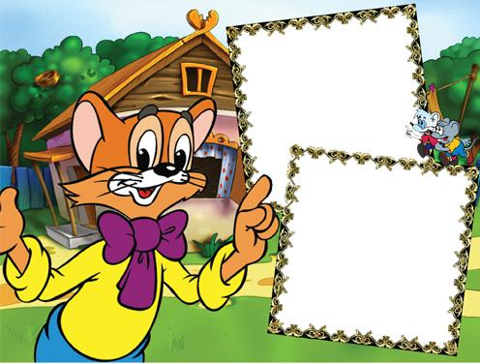
Мо-
ло-
дец !

Slide 28
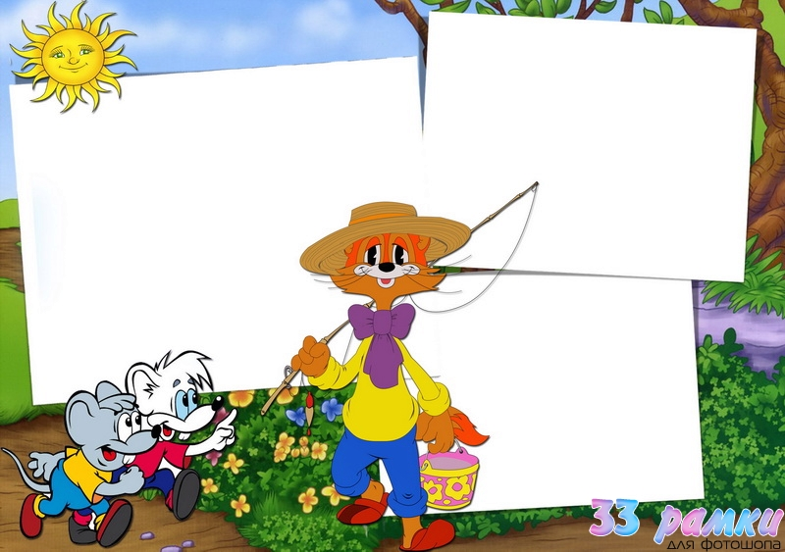
- неправильный ответ(подумай ещё)
Инструкция
Подумай! Нажми на один из предложенных вариантов ответов.
- правильный ответ
Кнопки управления
- вернуться на начальную страницу
- завершить показ

